Slide 1


SERMONÁRIO MENSAL DE
2025

Slide 2

A OFERTA DE DAVI E A DÁDIVA DE DEUS
2 Samuel 7

Slide 3

Um dos mais notáveis e emocionantes capítulos proféticos da Bíblia é 2 Samuel 7.
Muitas outras profecias bíblicas estão subordinadas a esta seção profética. Ela é uma espécie de espinha dorsal. Este é o grande capítulo em que Deus prometeu a Davi um Filho que se sentaria em seu trono.

Slide 4
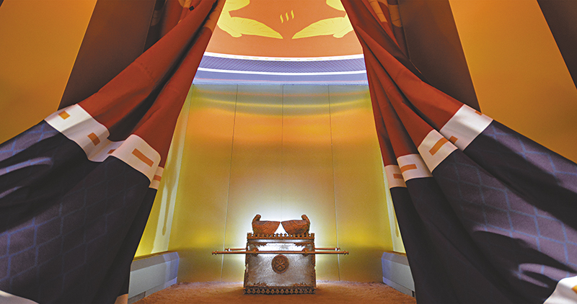

Davi se mostra incomodado pelo fato de morar em um belo palácio de alvenaria e cedro, enquanto a arca do Senhor é abrigada por uma tenda (2 Sm 7:1-3).

Slide 5
Deus indica de maneira clara que ao invés de receber de Davi uma casa (templo), Ele próprio edificaria uma casa (dinastia) para Davi (2 Sm 7:8-11).
Deus assegura a Davi a manutenção de seu trono eternamente (2 Sm 7:13).
Deus promete a Davi um descendente que reinaria para sempre (2 Sm 7:12 e 14).

Slide 6
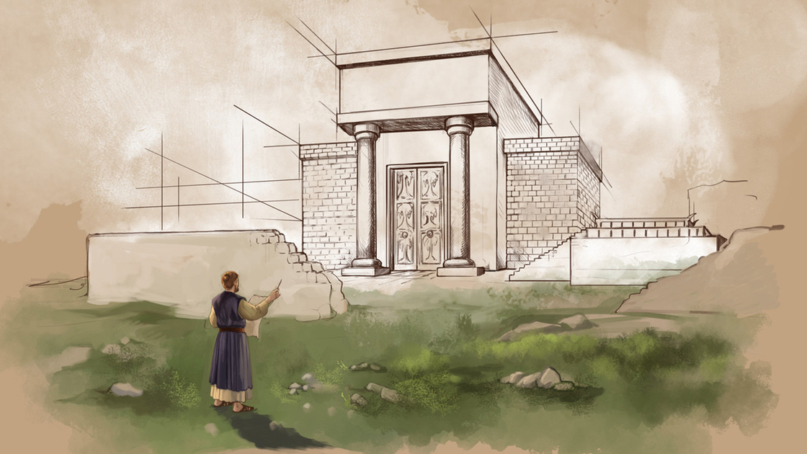
Muitas igrejas e denominações hoje estão numa triste condição de tentar “construir um reino”. Deus nunca nos chamou para construir um reino. Ele vai cuidar disso; é obra Dele. Ele estabelecerá esse reino nesta terra algum dia. O negócio da igreja não é construir um reino, mas semear a Palavra do Senhor.

Slide 7
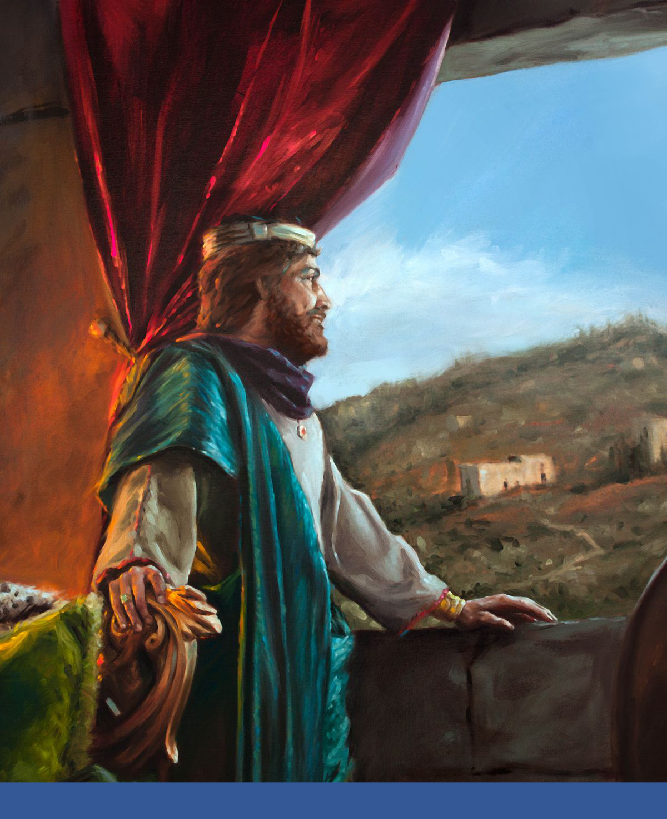

Deus disse: “Nunca tirarei Minha misericórdia da linhagem de Davi”.

Slide 8
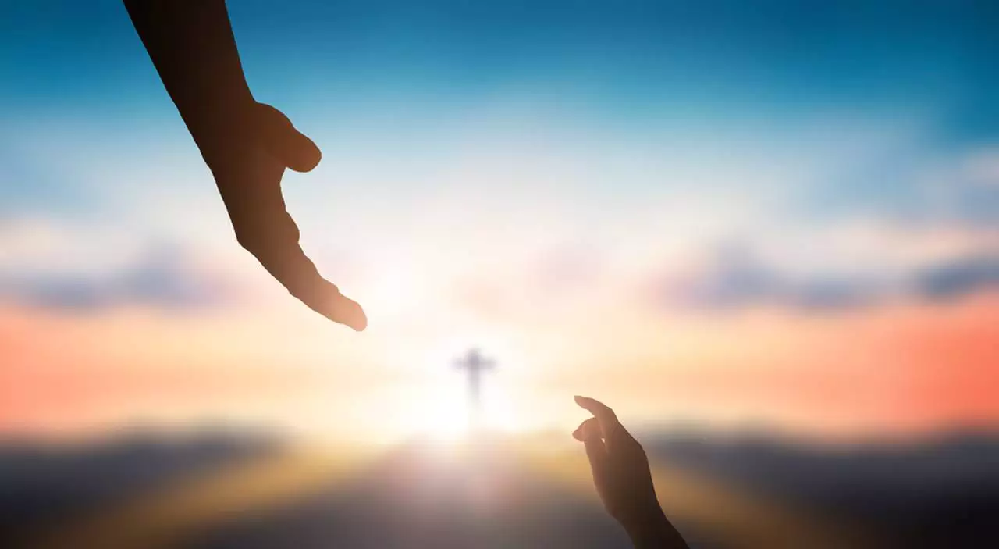
Deus está preparado para estender misericórdia a qualquer pessoa que saiba que é pecadora, admita que é pecadora e venha a Ele para receber o que Ele tem a oferecer — Sua salvação.

Slide 9
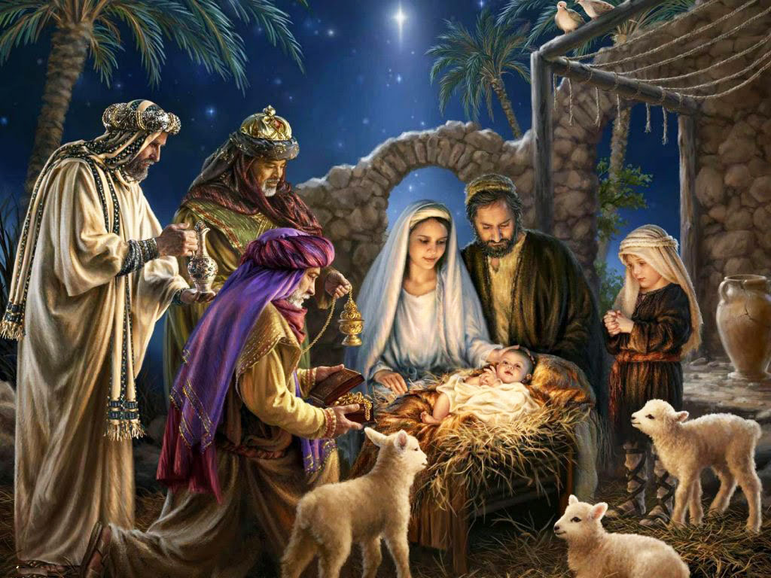
Davi sabia que Aquele que vinha em sua linhagem era Aquele que havia sido prometido a Abraão e que foi indicado como “o Cordeiro de Deus que tira o pecado do mundo” desde quando Abel trouxe a sua oferta a Deus. Davi sabia que Ele não seria apenas o Rei, mas também o Salvador do mundo.

Slide 10

Cada profeta mencionou que viria Alguém na linhagem de Davi que se sentaria no trono de Davi. E o sol se põe no Antigo Testamento com a esperança de que o Sol da Justiça surgirá com cura em Suas asas. Essa era a única esperança que o Antigo Testamento oferecia — a inigualável oferta de Deus para a salvação da humanidade!

Slide 11
SERMONÁRIO MENSAL DE
2025

